Slide 1
Turniej Szkoły Podstawowej klasa 6
EXAMPLE
Autor: Weronika Zgoła

Slide 2
Zasady turnieju Przyrodniczego
Wybieracie kapitana drużyny, który będzie chodził po punkty.
Czas na rozwiązanie zadania 45 sekund
Podnosicie rękę, gdy skończycie rozwiązywać zadanie.
Każda drużyna rozwiązuje zadanie i zapisuje rozwiązanie na kartce.
Liderzy grup przechodzą do sąsiedniej grupy
i sprawdzają rozwiązania.
Lider grupy 1 idzie do grupy 2
Lider grupy 2 idzie do grupy 3
Lider grupy 3 idzie do grupy 4
Lider grupy 4 idzie do grupy 5
Lider grupy 5 idzie do grupy 1
Na tablicy wyświetlane jest rozwiązanie.
Za każdą poprawną odpowiedź dostajecie 1 punkt.
EXAMPLE

Slide 3
1 | 2 | 3 | 4 | 5 | 6
7 | 8 | 9 | 10 | 11 | 12
13 | Przyroda |  |  |  | 14
15 | 16 | 17 | 18 | 19 | 20
21 | 22 | 2018 |  | 23 | 24
☺ | ☺ | ☺ | ☺ | ☺ | ☺

Slide 4
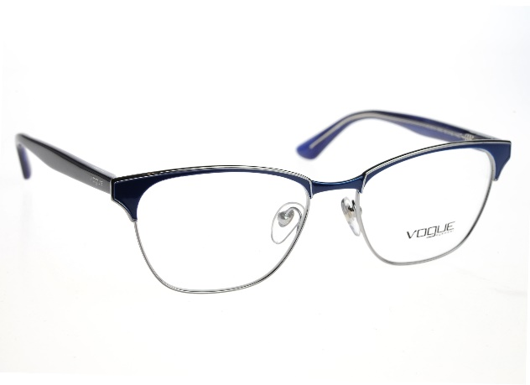
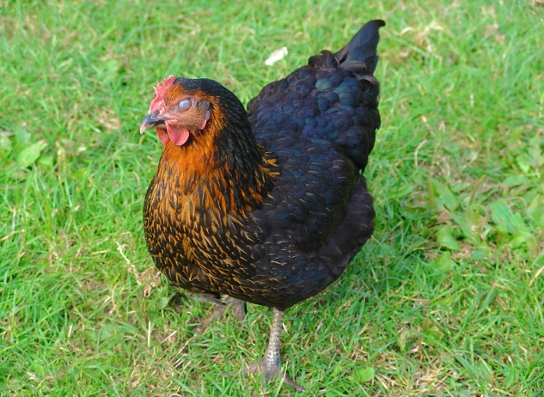
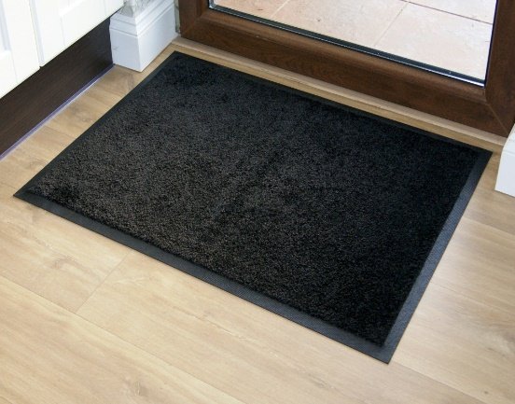
2. Pytanie konkursowe
Rozwiąż rebus. Wyjaśnij kto to był.
EXAMPLE
O LARY
RA
WYCIERA
Odpowiedź
POWRÓT DO ZADAŃ

Slide 5
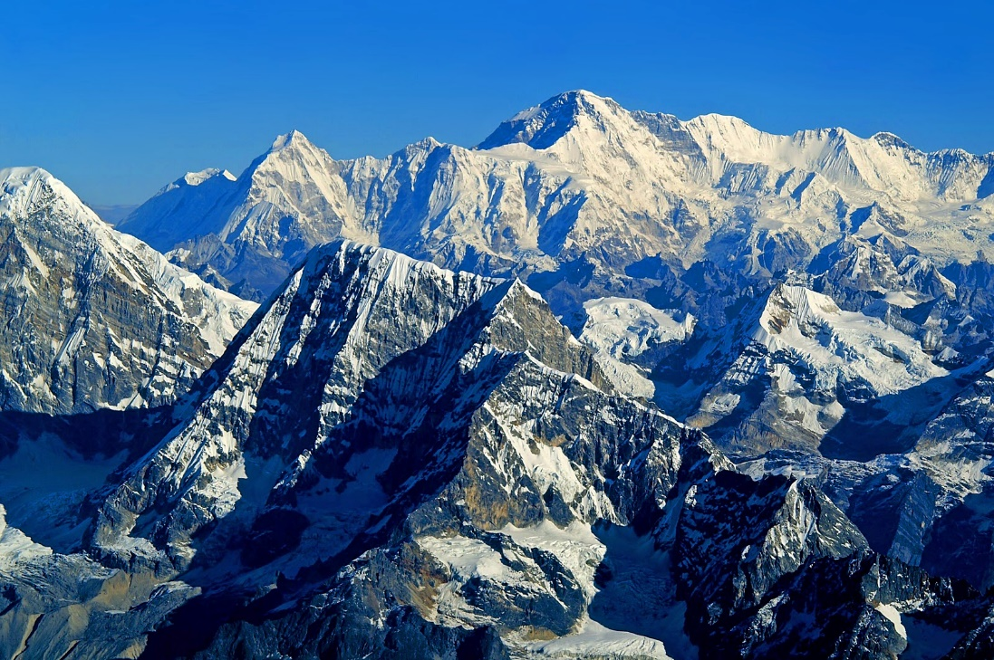
2. Odpowiedź
Odpowiedź: Kukuczka
Kukuczka był Polakiem, który zdobył koronę Himalje.
EXAMPLE
POWRÓT DO ZADAŃ

Slide 6
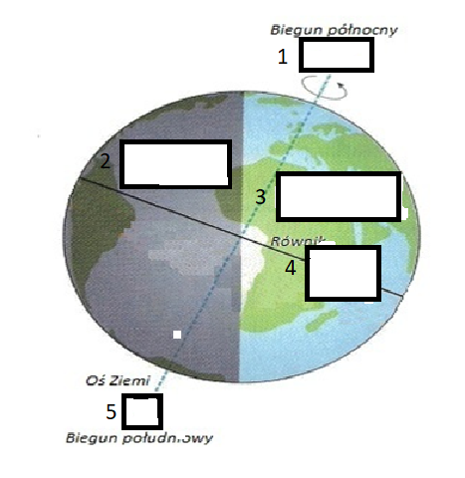
4. Pytanie konkursowe
Uzupełnij miejsca.
EXAMPLE
Odpowiedź
POWRÓT DO ZADAŃ

Slide 7
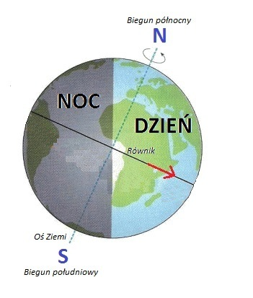
4. Odpowiedź
EXAMPLE
POWRÓT DO ZADAŃ

Slide 8
8. Pytanie konkursowe
Kto to wywnioskował?
Pierwszy zauważył, że maszty statków wypływających w morze są z lądu najdłużej widoczne. Na tej podstawie wysunął wniosek, że Ziemia jest kulą.
EXAMPLE
Odpowiedź
POWRÓT DO ZADAŃ

Slide 9
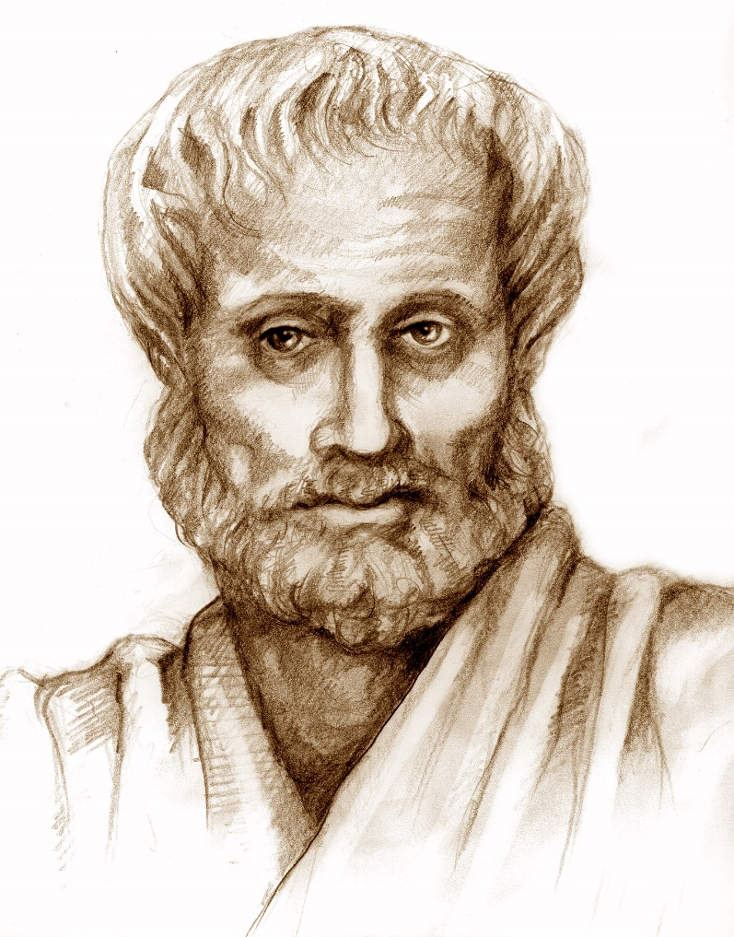
8. Odpowiedź
Wywnioskował to Arystoteles.
EXAMPLE
POWRÓT DO ZADAŃ

Slide 10
12. Pytanie konkursowe
Uzupełnij wykropkowane miejsca.
W środku ……. znajduje się najbliższa gwiazda, którą jest ……… .
Planetą znajdującą się najbliżej Słońca jest ……….. .
Planetami sąsiadującymi z Ziemią są ……. i ………. .
Piątą planetą od Słońca to ……… . Jest to jedna z planet gazowych.
W Układzie Słonecznym planetami gazowymi są również ……. ,
………… i Saturn.
EXAMPLE
Odpowiedź
POWRÓT DO ZADAŃ

Slide 11
12. Odpowiedź
W środku Układu Słonecznego znajduje się najbliższa gwiazda, którą jest Słońce.
Planetą znajdującą się najbliżej Słońca jest Merkury.
Planetami sąsiadującymi z Ziemią są Wenus i Mars .
Piątą planetą od Słońca to Jowisz. Jest to jedna z planet gazowych.
W Układzie Słonecznym planetami gazowymi są również Neptun ,
Uran i Saturn.
EXAMPLE
Wierszyk na zapamiętanie: Moją Wolę Znaj Matole Jak Się Uprę Nie
POWRÓT DO ZADAŃ

Slide 12
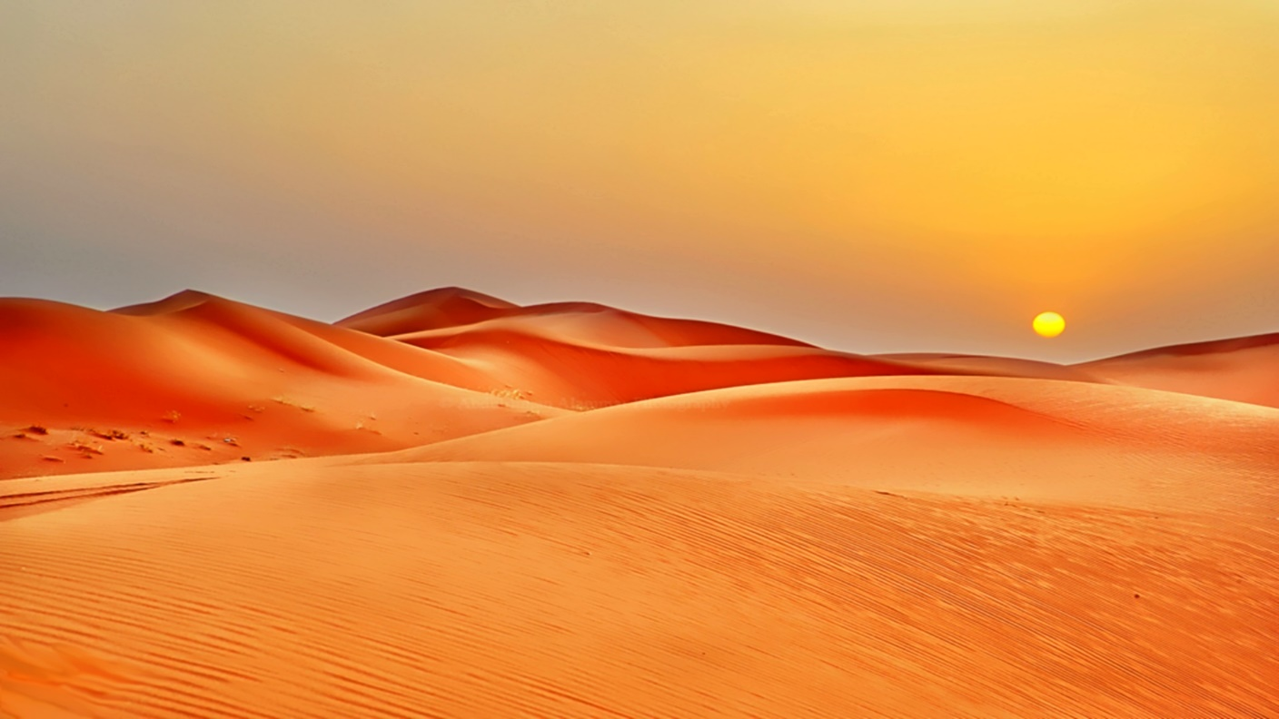
24. Pytanie konkursowe
Jakie krajobrazy pustyń wyróżniamy? (podajcie również ich inne nazwy)
EXAMPLE
Odpowiedź
POWRÓT DO ZADAŃ

Slide 13
24. Odpowiedź
Wyróżniamy trzy typy pustyń:
Pustynia Kamienista (Hamada)
Pustynia Żwirowa (Seir)
Pustynia Piaszczysta (Erg)
EXAMPLE
POWRÓT DO ZADAŃ

